Slide 1
Εξόρυξη δεδομένων και συμπεριφορά χρήστη στον Ιστό
Άγκο Μπεσιάνα 1059662 Ζεκυριά Αθανασία 1059660
Διδάσκοντες: Μακρής Χρήστος, Μεγαλοοικόνομου Βασίλειος
Τμήμα Μηχανικών Ηλεκτρονικών Υπολογιστών και Πληροφορικής
Πανεπιστήμιο Πατρών 2021

Slide 2
Εισαγωγή
Τα δεδομένα Click-stream μπορούν να χρησιμοποιηθούν για τον ποσοτικό προσδιορισμό της συμπεριφοράς αναζήτησης με τη χρήση τεχνικών μηχανικής μάθησης.
Στην παρούσα εργασία, εμβαθύνουμε σε τέσσερα επιστημονικά άρθρα με κοινό γνώμονα την πρόβλεψη συμπεριφοράς χρήστη στον Ιστό.

Slide 3
01
02
03
04
HPM: A Hybrid Model for User’s Behavior Prediction Based on N-Gram Parsing and Access Logs
Early Detection of User Exits from Clickstream Data: A Markov Modulated Marked Point Process Model
Web mining for Web personalization
A Web Page Prediction Model Based on Click-Stream Tree Representation of User Behavior

Slide 4
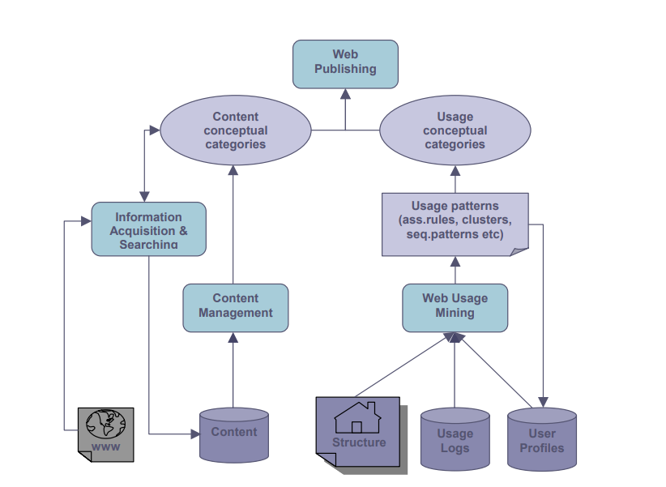
Εξατομίκευση Ιστού:
01

Slide 5
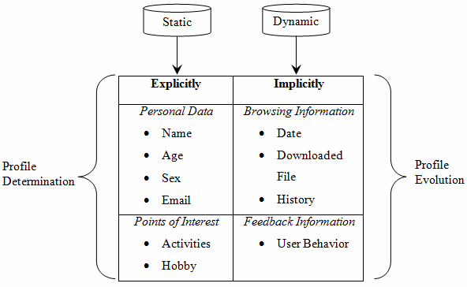
Δημιουργία προφίλ χρήστη
01
Το προφίλ ενός χρήστη μπορεί να είναι στατικό ή δυναμικό. Οι πληροφορίες αυτές λαμβάνονται είτε άμεσα, με χρήση φορμών καταχώρησης και ερωτηματολογίων (στατικό), είτε έμμεσα, με τη καταγραφή της συμπεριφορά περιήγησης ή των προτιμήσεων κάθε χρήστη ή με την ομαδοποίηση χρήστη.

Slide 6

Συλλογή και ανάλυση δεδομένων
Συλλογή δεδομένων
Ανάλυση αρχείων καταγραφής και εξόρυξη στοιχείων χρήσης Ιστού
01
Cookies: ένα cookie είναι μια κεφαλίδα HTTP που εισάγεται στη μνήμη ενός προγράμματος περιήγησης και χρησιμοποιείται για τη αναγνώριση ενός χρήστη, κατά την αλληλεπίδρασή του με τον ιστό.
Identd: πρωτόκολλο αναγνώρισης που παρέχει προσδιορισμό ταυτότητας ενός χρήστη μιας συγκεκριμένης TCP διεύθυνσης.
Τέλος, οι χρήστες μπορούν να ταυτοποιηθούν βάσει της παραδοχής ότι σε κάθε IP αντιστοιχεί και ένας χρήστης.
Συστήματα φιλτραρίσματος βάσει περιεχομένου.
Συνεργατικά συστήματα φιλτραρίσματος.
Συστήματα φιλτραρίσματος βάσει κανόνων.
Συστήματα εξόρυξης δεδομένων από τη χρήση του ιστού
Πρέπει να ληφθούν υπόψη πολλά θέματα, όπως οι αποφάσεις που πρέπει να λαμβάνονται κατά το φιλτράρισμα και την επεξεργασία των δεδομένων, η ταυτότητα χρήστη και περιόδου λειτουργίας και η ταυτότητα του pageview.

Slide 7
Ερευνητικές πρωτοβουλίες
Letizia (1995)
Η προσέγγιση του Yan (1996)
MINT (1998-2000)
01
μία από τις πρώτες προσπάθειες αξιοποίησης πληροφοριών περιήγησης ενός επισκέπτη
γλώσσα εξόρυξης για την εφαρμογή του WUM, ένα σύστημα εξόρυξης ακολουθίας για την προδιαγραφή, ανακάλυψη και απεικόνιση των ενδιαφερόντων μοτίβων πλοήγησης.
αυτόματη ταξινόμηση επισκεπτών σύμφωνα με τα μοτίβα πρόσβασής τους.
WebWatcher (1999)
WebPersonalizer (1999,2000)

Slide 8
Πρόβλεψη συμπεριφοράς χρήστη
02
Η διαδικασία αυτή χωρίζεται σε τρία βήματα:
Καθαρισμός δεδομένων και προετοιμασία για την εξόρυξη μοτίβων χρήσης,
Εξαγωγή μοτίβων χρήσης και
Δημιουργία μοντέλου πρόβλεψης βάσει των εν λόγω μοτίβων.
Και οι κύριες παραδοσιακές τεχνικές στη δημιουργία μοντέλων για τα μοτίβα χρήσης είναι: συνεργατικό φιλτράρισμα, δημιουργία σελίδων συμπλέγματος/ περιόδων λειτουργίας χρήστη, κανόνα συσχέτισης, διαδοχικών μοτίβων και μοντέλων Markov.

Slide 9
Προτεινόμενο μοντέλο:
02
Στο πείραμα της εξέτασης του μοντέλου χρησιμοποιήθηκαν δύο σύνολα δεδομένων: NASA Kennedy Space server (07,08/1995) και ClarkNet Web server (08,09/1995). Για την αξιολόγηση του αποτελέσματος των τιμών κανονικοποίησης, δοκιμάστηκαν 4 μέγιστες τιμές. Αν μια σελίδα δεν βρίσκεται στην περίοδο λειτουργίας χρήστη, τότε η τιμή του αντίστοιχου κανονικοποιημένου χρόνου ορίζεται σε 0.
Προτείνεται ένα μέτρο ομοιότητας συνεδρίας που βασίζεται στη μέθοδο ευθυγράμμισης ακολουθίας FastLSA. Επειδή οι περίοδοι χρήσης είναι διατεταγμένες σε URL, μπορούμε να τις αποκαλούμε ακολουθίες ιστοσελίδων. Το πρόβλημα της εύρεσης της βέλτιστης
στοίχισης ακολουθίας λύνεται με τη χρήση δυναμικού προγραμματισμού. Κάθε ασυμφωνία ή κενό που εισάγεται στις ακολουθίες βαθμολογείται με πέναλτι -1. Η ομοιότητα υπολογίζεται, έπειτα, έτσι ώστε μόνο το ίδιο ταίριασμα ομοιότητας να έχει τιμή ομοιότητας 1. Το μέτρο αυτό αποτελείται από τη συνιστώσα βαθμολογίας ευθυγράμμισης -πόσο παρόμοιες είναι δύο συναρτήσεις στην περιοχή επικάλυψής τους- και από τη συνιστώσα τοπικής ομοιότητας.

Slide 10
Προτεινόμενο μοντέλο (2)
02
Στη συνέχεια τα δεδομένα συσταδοποιούνται ανά ζεύγη. Κατασκευάζεται γράφημα με κορυφές τις περιόδους χρήσης. Υπάρχει ακμή μεταξύ δύο κορυφών, αν η τιμή ομοιότητας είναι μεγαλύτερη από 0 και αυτή η ακμή είναι σταθμισμένη με αυτήν της ομοιότητας, τότε οι κορυφές είναι περίοδοι χρήσης.
Δημιουργείται click-stream δέντρο για κάθε συστάδα. Κάθε δέντρο έχει έναν κόμβο ρίζας με ετικέτα null. Κάθε κόμβος, εκτός του ριζικού, αποτελείται από δεδομένα– αριθμό σελίδας και κανονονικοποιημένες πληροφορίες ώρας της σελίδας–, πλήθος – πλήθος περιόδων χρήσης που αντιπροσωπεύονται από το τμήμα διαδρομής που φτάνει σε κάθε κόμβο– και επόμενο κόμβο.
Η μηχανή προτάσεων είναι το στοιχείο πραγματικού χρόνου που επιλέγει την βέλτιστη διαδρομή για την πρόβλεψη της επόμενης αίτησης της περιόδου χρήσης του ενεργού χρήστη.

Slide 11
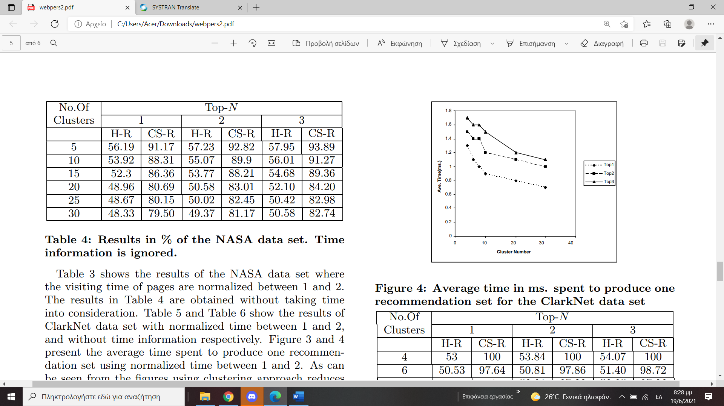
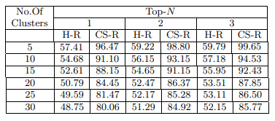
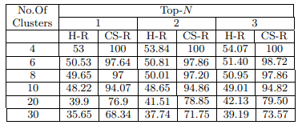
Αποτελέσματα πειράματος
NASA (αγνοείται η χρονική πληροφορία)
ClarkNet (αγνοείται η χρονική πληροφορία)
NASA
ClarkNet

Slide 12
Μοντέλα εντοπισμού χρηστών
Μοντέλο M3PP
Πλαίσιο αξιολόγησης κινδύνου
03
Μοντελοποίηση μεμονομένων σελίδων
Χρόνος που δαπανάται.
Προσαρμοσμένο μοντέλο: το clickstream είναι μια διαδικασία συνεχούς χρόνου.
Εντοπισμός χρηστών που κινδυνεύουν να εξέλθουν.
Μια βαθμολογία κινδύνου που υπολογίζει την πιθανότητα ενός χρήστη να εξέλθει.
H απόδοση του μοντέλου αξιολογείται με τυποποιημένες μετρήσεις (ROC) και μετρικό που ονομάζεται χρόνος έγκαιρης προειδοποίησης

Slide 13
Προσεγγίσεις για τη μοντελοποίηση των δεδομένων clickstream
03
Μοντέλα Markov: Oι σελίδες τις οποίες έχει επισκεφτεί ένας χρήστης είναι προβλέψιμες, αν και οι αλυσίδες Markov υψηλότερου μήκους και οι αλυσίδες Markov μεταβλητού μήκους είναι συνήθως πιο ακριβείς για την πρόβλεψη των clickstreams των χρηστών, έρχονται με υπολογιστικό κόστος λόγω του εκθετικά μεγάλου χώρου τους
Διεργασίες σημαδεμένων σημείων: Έχουν γίνει δημοφιλείς λόγω της ικανότητάς τους να καταγράφουν τόσο τον χρόνο των γεγονότων όσο και τον τύπο του συμβάντος. Ωστόσο, δεν έχουν προσαρμοστεί ακόμα στα δεδομένα clickstream.
Κρυμμένα μοντέλα Markov: Περιγράφουν τις λανθάνουσες φάσεις αγορών του χρήστη με τη χρήση μιας αλυσίδας Markov διακριτού χρόνου με τις σελίδες που επισκέφθηκαν
Κενό στην έρευνα: Η οικογένεια των αλυσίδων Markov διακριτού χρόνου δεν μπορεί να αποτυπώσει τόσο την ακολουθία των σελίδων που επισκέπτεται όσο και τους χρόνους που δαπανώνται στη σελίδα

Slide 14
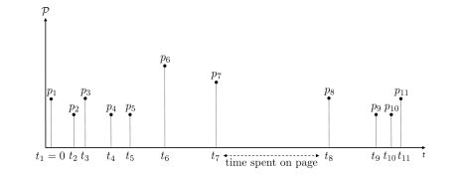
Δομή ενός συνόλου δεδομένων clickstream
03
Μοντελοποίηση του Clickstream
Αποτελείται από:
Σύνολο περιόδων εργασίας(ακολουθία σελίδων μαζί με μία χρονική σήμανση)
Σημειωμένη διαδικασία σημείου οι παράμετροι να εξαρτώνται από την λανθάνουσα φάση αγορών X(t).
Πρόκειται για διαδικασία συνεχούς χρόνου, όπου οι πόντοι είναι οι χρονικές περίοδοι κατά τις οποίες γίνεται επίσκεψη των σελίδων και τα σημάδια είναι οι ίδιες οι σελίδες.

Slide 15
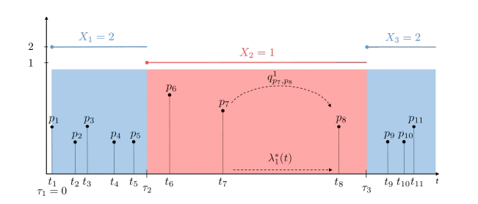
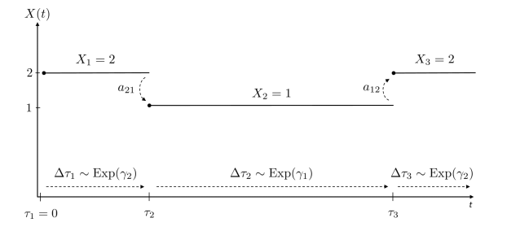
Υλοποίηση μιας διαδικασίας Markov (jump process)
03
Το μοντέλο M3PP
Συνεχής επέκταση μιας αλυσίδας Markov διακριτού χρόνου.
Η υλοποίησή της είναι μια τμηματικά σταθερή λειτουργία μετάβασης μεταξύ των φάσεων N.
Συνδιασμός της σημειακής διαδικασίας και της διαδικασίας σήμανσης που διαμορφώνονται από την processX(t).

Slide 16
Εξόρυξη ιστοσελίδων
04
Την εξόρυξη δεδομένων από τον Παγκόσμιο Ιστό, που περιλαμβάνει την ανάλυση προτύπων πρόσβασης χρηστών που συλλέγονται από διακομιστές web καλύτερα για την πρόβλεψη των αναγκών των χρηστών.
Την εξόρυξη περιεχομένου web η οποία περιλαμβάνει την εξαγωγή χρήσιμων πληροφοριών από διαδικτυακούς τόπους για την εξυπηρέτηση των αναγκών των χρηστών.
Την εξόρυξη δομής που είναι η μελέτη της διασυνδεδεμένης δομής ιστοσελίδων.

Slide 17
Ανάλυση της δομής των ιστοσελίδων
04
Οι προσεγγίσεις ανάλυσης συνδέσμων χωρίζονται σε δύο τύπους: «ανάλυση ρητής σύνδεσης» και «ανάλυση έμμεσης σύνδεσης»
Οι ερευνητές χρησιμοποίησαν και τις δύο τεχνικές, και βελτίωσαν περαιτέρω την ακρίβεια αναζήτησης κατά 11,8% και 25,3%, αντίστοιχα.

Slide 18
Υβριδικό μοντέλο πρόβλεψης
04
H Offline φάση:
Προεπεξεργασία: Κάθε καταχώριση αρχείου καταγραφής πρόσβασης υποβάλλεται σε προεπεξεργασία.
Δημιουργία διμερούς γραφήματος: διμερές γράφημα μεταξύ των ερωτημάτων Q και των διευθύνσεων URL U.
Ανάλυση ερωτήματος: Tα ερωτήματα που υπάρχουν στο γράφημα C αναλύονται σε N-διαγράμματα.
Εκχώρηση βάρους: τα βάρη εκχωρούνται σε κάθε N-gram του ερωτήματος, με βάση τον αριθμό των κλικ σε ένα ερώτημα.

Slide 19
H Online φάση:
04
Έναρξη ερωτήματος στη διασύνδεση:Ο διακομιστής αποκρίνεται με τη λίστα των διευθύνσεων URL που αντιστοιχούν στο αντίστοιχο ερώτημα (HTTP GET).
Ενεργοποίηση αναλυτή: ενώ ο χρήστης προβάλλει την τρέχουσα σελίδα, ο διακομιστής μεσολάβησης χρησιμοποιεί αυτό το ερώτημα για περαιτέρω επεξεργασία.
Ενεργοποίηση Matcher: λαμβάνει ως είσοδο τους όρους του ερωτήματος (online) και σταθμισμένα αρχεία καταγραφής (offline) .
Δημιουργία λίστας πρόβλεψης: Θέτει σε προτεραιότητα τις διευθύνσεις URL με βάση τα βάρη τους και δημιουργείται μια λίστα πρόβλεψης των διευθύνσεων URL
Προανάκτηση: προβλέπει τις διευθύνσεις URL και τις αποθηκεύει στην cache.

Slide 20

Σας ευχαριστούμε για την προσοχή σας!
Άγκο Μπεσιάνα
Ζεκυριά Αθανασία

